Slide 1
AIDS 2020 Toolkits Stigmatisation
PRODUIT PAR IAS – INTERNATIONAL AIDS SOCIETY
Juillet 2021

Slide 2
Table des matières
Introduction……………………………………………………………………………………………...................................................................….....3
Indicateurs de mesure......................................................................................................................................................5
Résilience chez les personnes vivant avec le VIH, index de stigmatisation (Stigma Index) 2.0..........6
Développer des environnements sociaux favorables.........................................................................................7

Slide 3
Introduction
Depuis l'apparition du sida, nous avons fait des progrès considérables en termes de diminution des nouvelles infections au VIH et de décès liés au VIH. Pourtant, le peu de progrès accomplis en matière de lutte contre la stigmatisation, la discrimination et l'exclusion sociale généralisées affaiblit nos efforts en matière de diagnostic du VIH, de traitement et de soins aux personnes vivant avec le virus.
La persistance de la stigmatisation dans le domaine du VIH entraîne également beaucoup de souffrance humaine et nous fragilise en tant que communauté, à l'échelle mondiale.
La résilience individuelle et communautaire pour faire face à, et surmonter, la stigmatisation est admirable et doit être mieux comprise, accompagnée et déployée.
Lettre annuelle 2019 de l'IAS : Aller au cœur de la stigmatisation (“Getting to the Heart of Stigma”). Disponible ici : https://www.iasociety.org/Who-we-are/About-the-IAS/Annual-Letter-2019

Slide 4
Vue d’ensemble
Stigmatisation
Indicateurs
Résilience
Développer des environnements sociaux favorables

Slide 5
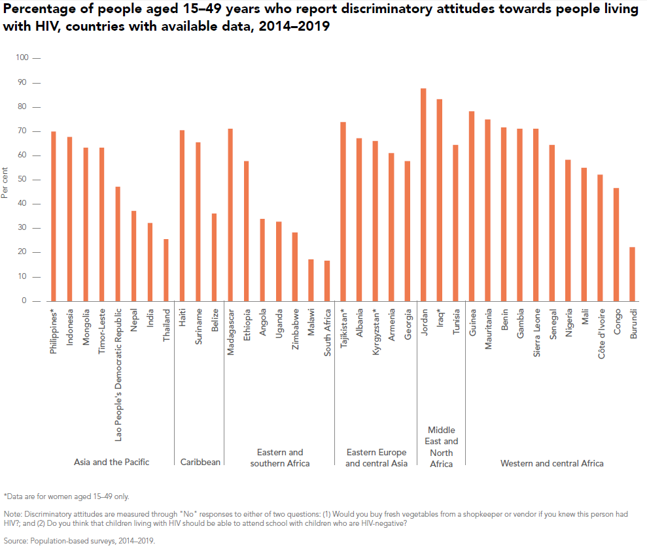
Stigmatisation e Indicateurs de mesure
Les domaines clés à mesurer sont :
Les normes et les attitudes sociales
Les lois, les politiques, et l’accès à la justice
La violence
La stigmatisation et la discrimination, anticipées et vécues
La stigmatisation intériorisée/l'auto-stigmatisation
Les facteurs basés sur le genre
Plus de 25 % des participants dans la plupart des régions ont signalé des attitudes discriminatoires envers les personnes vivant avec le VIH.
Peter Ghys
Notes:
Malgré les progrès constatés dans certains pays, les attitudes discriminatoires envers les personnes vivant avec le VIH perdurent fortement.
Plusieurs indicateurs, échelles de mesure et questions ont été développés dans le cadre d'études pour mesurer la stigmatisation dans différents contextes et pour différentes populations.
La quantité et la diversité des mesures effectuées nous permettent de comprendre quels sont les différents moteurs et les manifestations de la stigmatisation et de la discrimination.
Les données disponibles varient en fonction des paramètres mesurés et du pays dans lequel ils ont été mesurés.
Des indicateurs synthétiques pourraient permettre de mieux saisir l'étendue complète de la situation et son impact sur la vie des personnes.
Une consultation virtuelle de 2019 a identifié les domaines clés suivants à inclure dans les mesures synthétiques à mettre en place :
Les normes et les attitudes sociales
Les lois, les politiques, et l’accès à la justice
La violence
La stigmatisation et la discrimination, anticipées et vécues
La stigmatisation intériorisée/l'auto-stigmatisation
Les facteurs basés sur le genre
La collecte des données et les analyses pour procéder à de telles mesures sont en cours : des premiers résultats sont attendus en août 2020.
Source : Enquêtes en population, 2014-2019

Slide 6
Stigmatisation Résilience chez les personnes vivant avec le VIH, index de stigmatisation (Stigma Index) 2.0
Index déployé par et auprès des personnes vivant avec le VIH
Méthode d'enquête la plus largement utilisée pour documenter le vécu de stigmatisation et de discrimination des personnes vivant avec le VIH dans le monde entier
L'échelle de résilience chez les personnes vivant avec le VIH (PLHIV-RS pour « The People Living with HIV Resilience Scale ») évalue si le statut de séropositivité au VIH a un effet positif, neutre ou négatif sur la satisfaction des besoins des personnes, tels que la capacité à surmonter le stress, à trouver l'amour, à participer aux activités de sa communauté ou à pratiquer une religion.
« Les questions sur la résilience étaient importantes et pertinentes, et les points spécifiques abordés étaient exhaustifs »(personne vivant avec le VIH).
Le déploiement de la PLHIV-RS dans le cadre de l'Index de stigmatisation 2.0 (Stigma Index 2.0) devrait être une priorité, et considéré comme une expérience signifiante et appréciée des personnes vivant avec le VIH.
La PLHIV-RS permet également de documenter et d'évaluer des interventions visant à améliorer la vie des personnes vivant avec le VIH.
Barbara A Friedland, OAD0102
Notes:
Après presque une décennie d'expérience de déploiement et d'adaptations reflétant les recommandations en matière de traitement, l'enquête de 2008 a été mise à jour par le biais d'un processus consultatif (2016-2017).
Dans ce cadre, une échelle de résilience en dix points a été développée et validée chez les personnes vivant avec le VIH (PLHIV-RS) . Nous présentons les opinions des personnes vivant avec le VIH à propos des nouvelles questions. Évaluation de la résilience : Une des recommandations clés émise dans le cadre de la mise à jour de l'enquête de 2008 concerne la nécessité « (d')une adaptation positive dans un contexte fortement éprouvant » face à la stigmatisation.
La PLHIV-RS évalue si le statut de séropositivité au VIH a un effet positif, neutre ou négatif sur la satisfaction des besoins des personnes, tels que la capacité à surmonter le stress, trouver l'amour, participer aux activités de sa communauté ou pratiquer une religion.
Plusieurs thèmes clés ont émergés : se voir poser des questions et y répondre a eu un effet thérapeutique ; le fait de permettre aux répondants de réfléchir sur les mécanismes positifs qu'ils mettent en œuvre pour surmonter, voire bénéficier de, leur statut de séropositivité au VIH (« [les questions] montrent que nous pouvons jouer un rôle important au sein de la société ») ; les questions impliquent que les personnes vivant avec le VIH ont les mêmes désirs que les autres personnes ; et ces questions sont importantes pour capter dans quelle mesure les personnes vivant avec le VIH acceptent leur statut, et pour montrer que les données ainsi produites peuvent aider les prestataires à comprendre dans quels domaines un accompagnement supplémentaire est nécessaire.

Slide 7
Stigmatisation Développer des environnements sociaux favorables
La période de 2021 à 2030 sera notamment consacrée au développement et à une meilleure définition des facteurs sociaux favorables dans les services de riposte au VIH. Trois points stratégiques à intégrer aux programmes ont été identifiés comme permettant de développer un environnement socialement favorable au sein des services liés au VIH, il s'agit de :
Une société sans stigmatisation et discrimination liées au VIH
Un environnement juridique favorable et l’accès à la justice
L'égalité des sexes
Jose Antonio Izazola Licea, OAF0303
Notes:
Trois points stratégiques à intégrer aux programmes ont été identifiés :
Une société sans stigmatisation et discrimination liées au VIH
Un environnement juridique favorable et l’accès à la justice
L'égalité des sexes.
Comportements discriminatoires parmi la population générale :
Moins de 10 % de la population générale signale des comportements discriminatoires envers les personnes vivant avec le VIH.
Prévalence de stigmatisation et discrimination vécues par les populations clés :
À l'horizon 2030 : objectif de moins de 10 % de personnes parmi les populations clés signalant un vécu de stigmatisation et de discrimination.
Prévalence de stigmatisation et discrimination vécues par les personnes vivant avec le VIH :
À l'horizon 2030 : objectif de moins de 10 % de personnes vivant avec le VIH signalant un vécu de stigmatisation et de discrimination.
Une étude a démontré que des réseaux sociaux de femmes qui consomment des drogues injectables se révélaient être à la fois des sources de stigmatisation et de soutien de la PrEP, ces deux facteurs ayant eu une incidence sur la divulgation de l'utilisation de la PrEP. Les résultats soulignent le besoin de développer des stratégies menées par des membres de la communauté vivant avec le VIH, tels que des services de conseil en couple sur la PrEP, afin d'améliorer l'accompagnement pour l'observance de la PrEP tout en réduisant la stigmatisation associée.

